Slide 1
Информационна система за събиране и обработка на данни от сервизно обслужване на пътна и извън пътна техника
Изготвил студент: Здравко Иванов

Slide 2
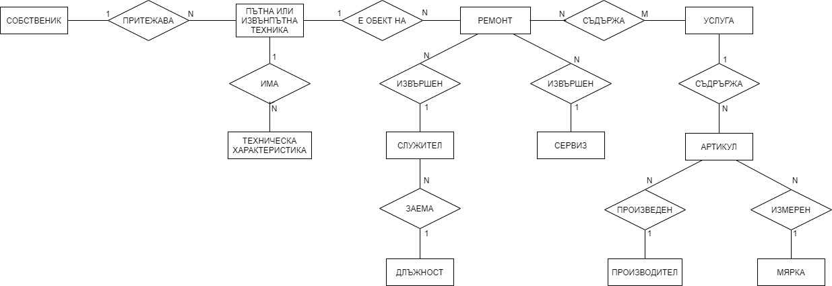
Обобщен ER модел
Notes:
=Entity „Пътна или извънпътна техника“ = Номер на рама - Номер на купе - Дата на регистрация - Регистрационен номер - Година на производство
=Entity „Техническа характеристика“ = Модел - Обем на двигателя - Товаримост - Брой места - Брой оси - Тип - Вид двигател - Категория
=Entity „Ремонт“ = Дата на приемане - Дата на завършване - Приел автомобила

Slide 3
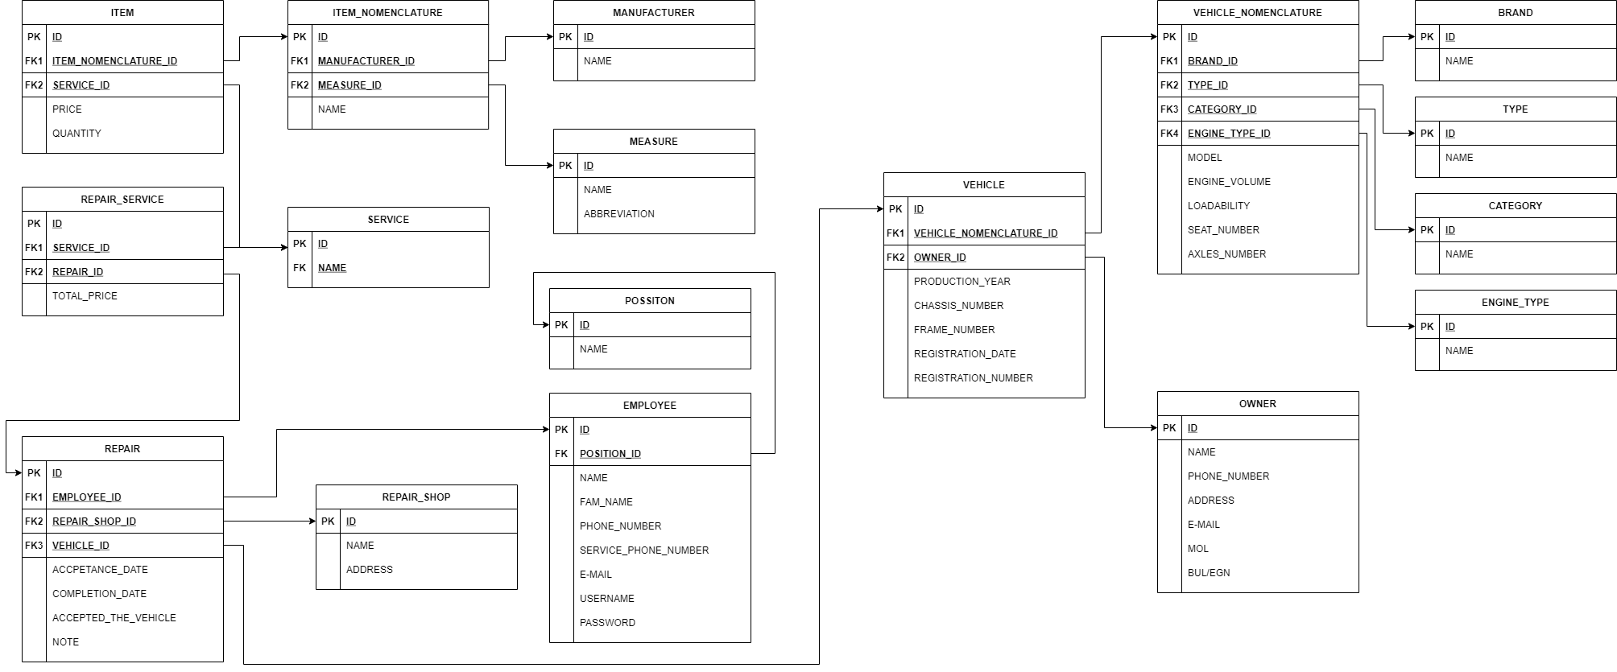
Релационен модел

Slide 4
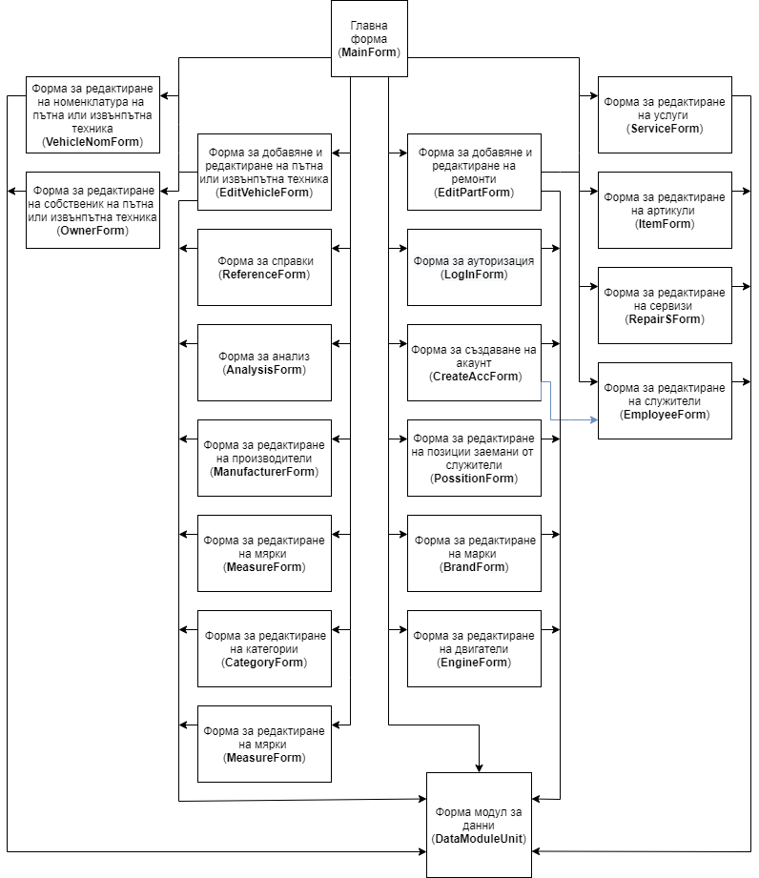
Основни програмни модули

Slide 5
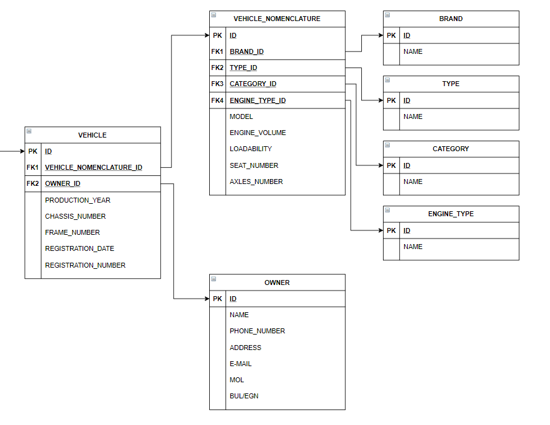
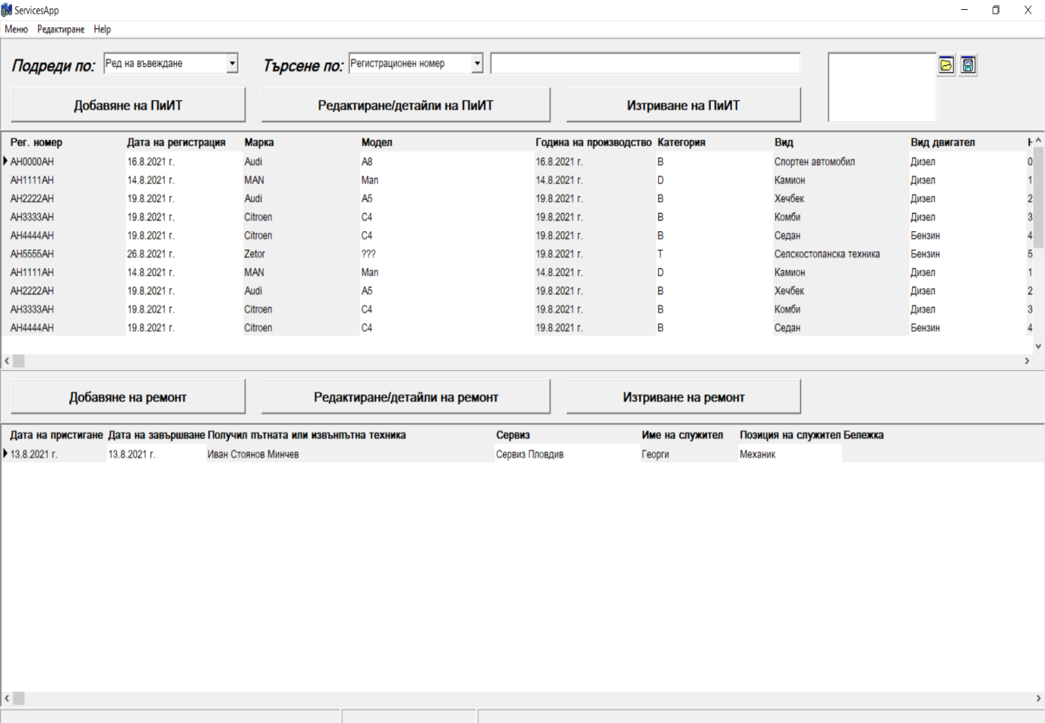
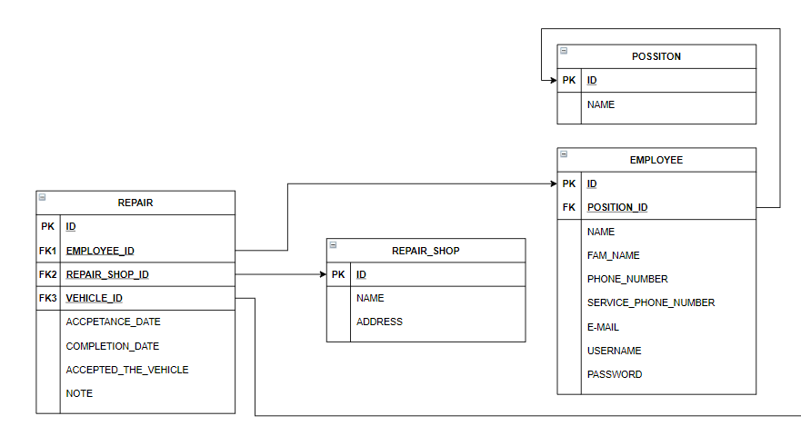
Форма MainForm

Slide 6
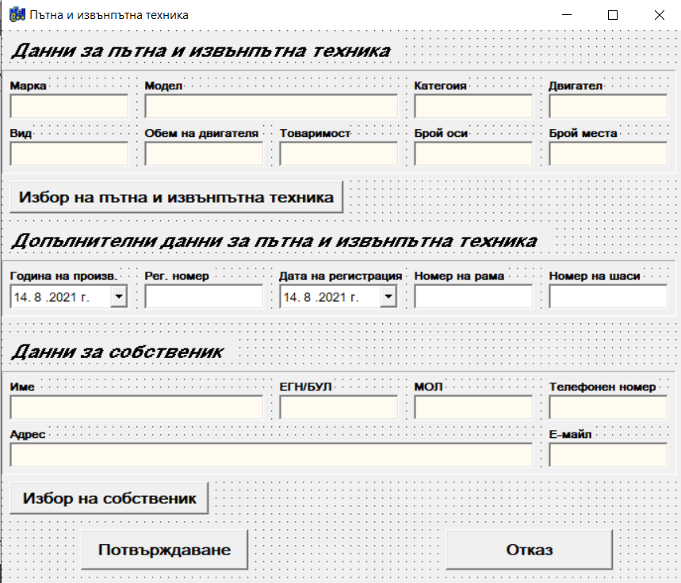
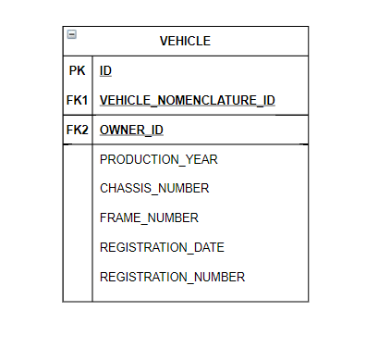
Форма EditVehicleForm

Slide 7
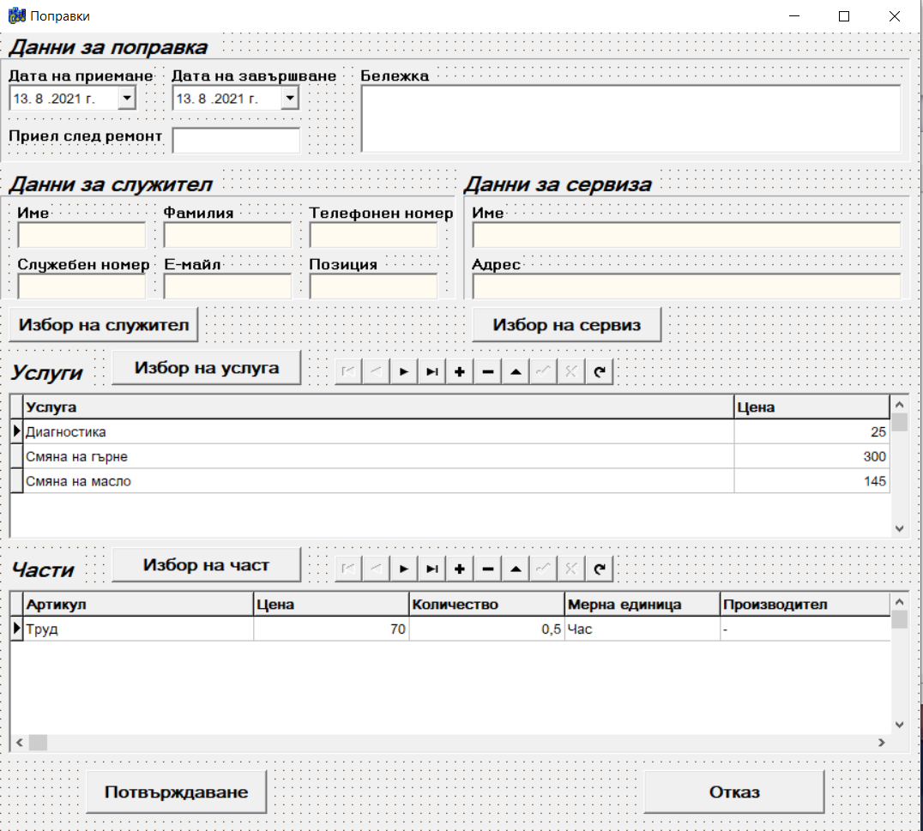
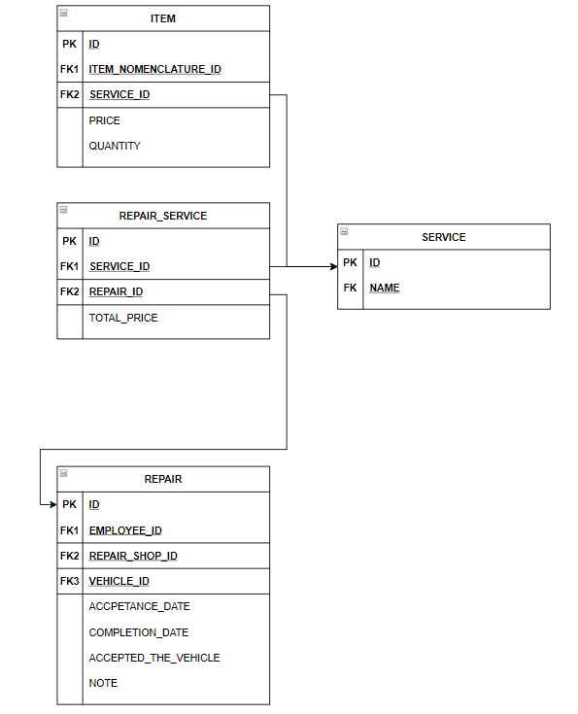
Форма EditPartForm

Slide 8
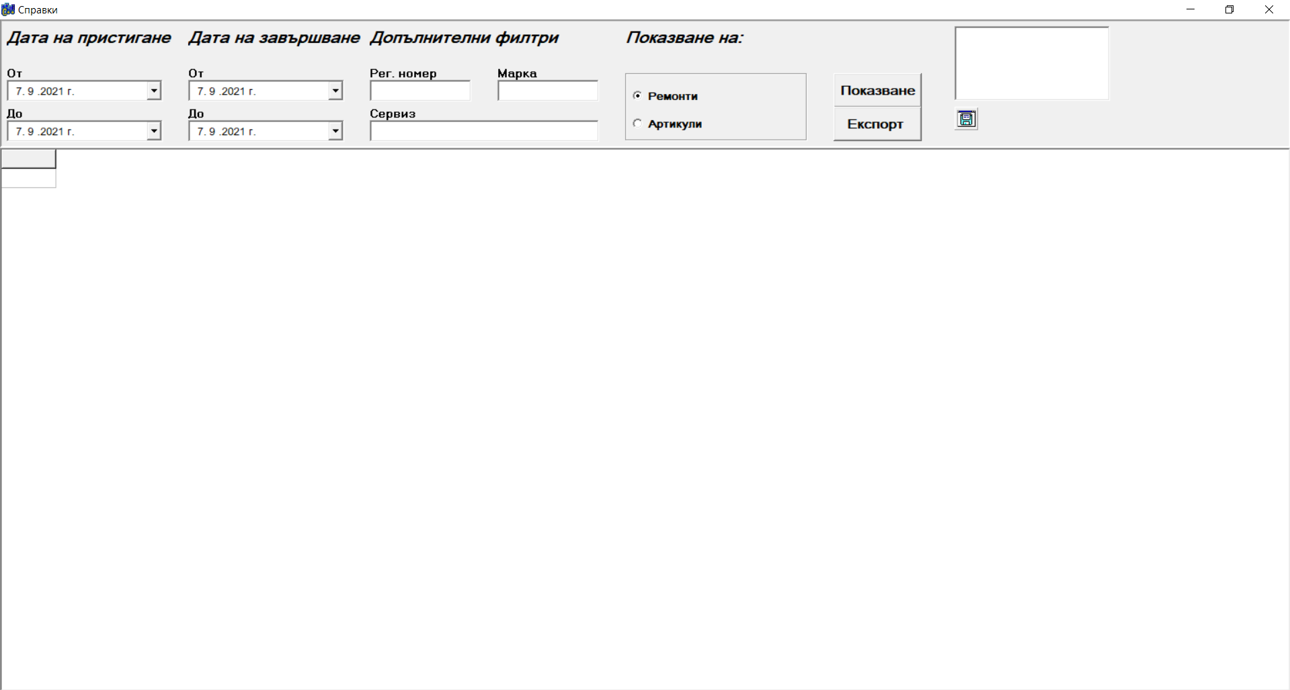
Форма ReferenceForm

